Slide 1
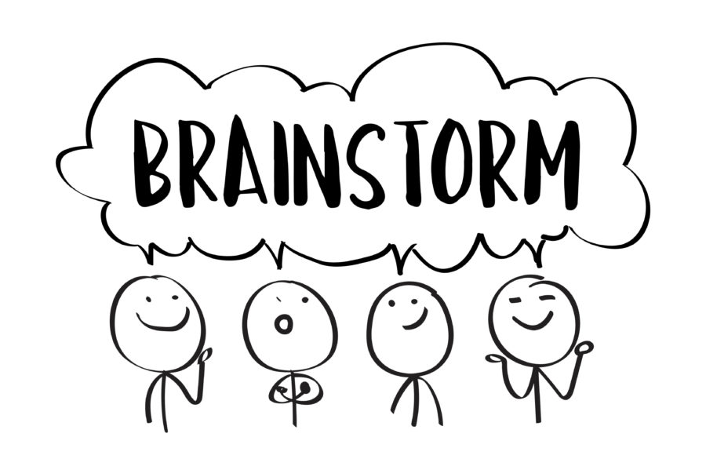
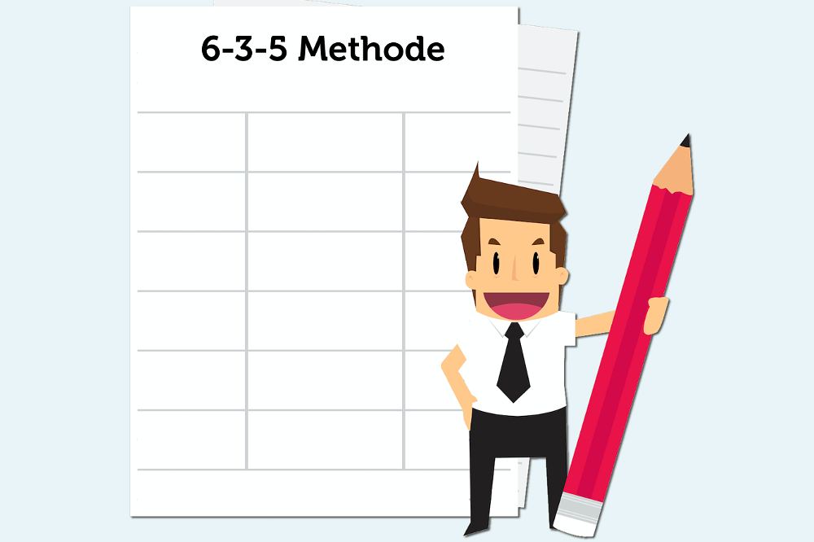
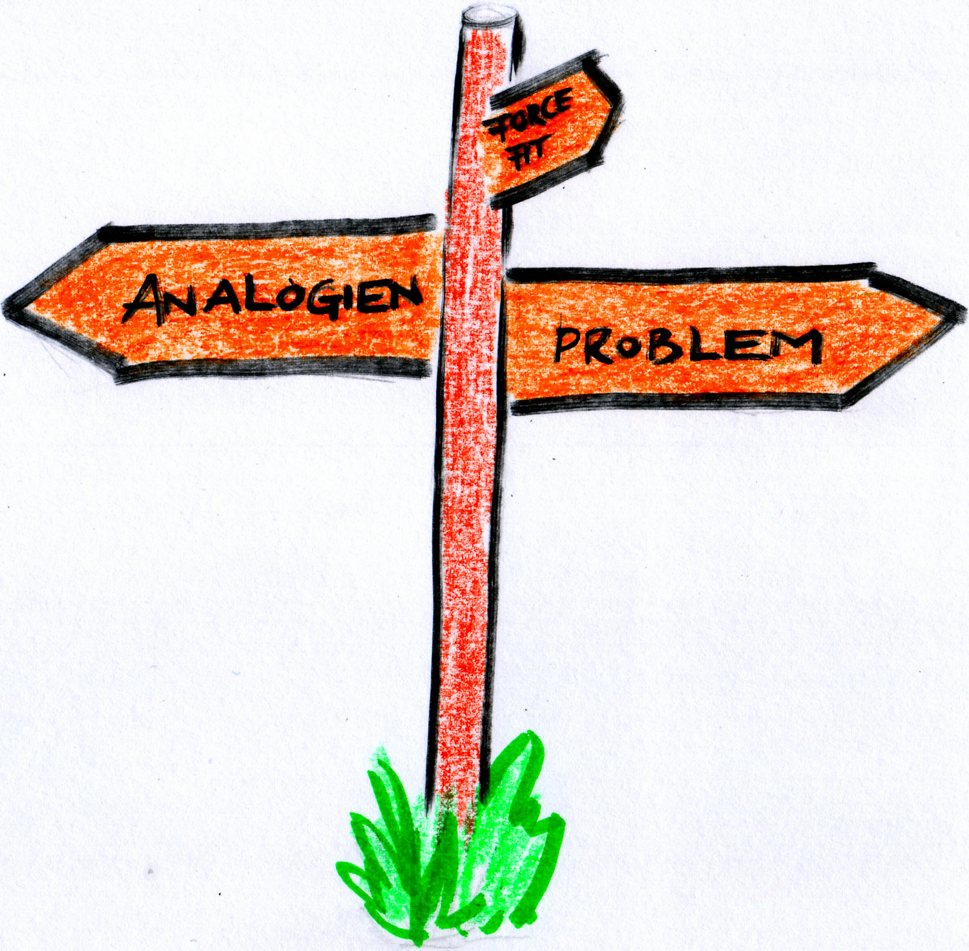
Projektbegründung - Kreativitätstechniken
Brainstorming
Ideen werden mündlich geäußert und sichtbar mitprotokolliert (zb. PostITs)
Dauer zwischen 10 und 20 Minuten
Ideen werden erst danach bewertet
Freies assoziieren ist erwünscht
Möglichst viele Ideen sollen erzeugt werden
Während der Ideensammlungsphase darf keine Kritik an den Ideen geübt werden!
Methode 6-3-5
6 Teilnehmer, 3 Ideen, 5 Minuten
Jeder Teilnehmer schreibt 3 Ideen in 5 Minuten auf, danach werden die Blätter weitergegeben
In der nächsten Runde werden 3 weitere Ideen hinzugefügt oder die vorhandenen Ideen verfeinert
Die Blätter werden so lange weitergegeben, bis jeder wieder sein eigenes hat
Es entstehen 108 in 30 Minuten
Synektische Methoden
Beschäftigen mit dem Problem
Verfremdung des Sachverhalts (Analogien schaffen)
Schaffen von Verbindungen zwischen Problem und Verfremdung
Finden von Lösungsideen durch diese Verbindungen
Solche Methoden dauern meist länger und erfordern einen geschulten Moderator
Autor: Philipp Panzirsch

Slide 2
Morphologischer Kasten
Hilft dabei, Aspekte und Merkmale einer Problemlösung systematisch anzuordnen
Vorgehensweise:
Definieren der Aufgabenstellung
Festlegen von unabhängigen Teilbereichen (untereinander)
Festlegen der Ausprägungen zu jedem Teilbereich (nebeneinander)
Definieren der verschiedenen Lösungsvarianten
Analyse und Auswahl der Lösungen
Autor: Philipp Panzirsch

Slide 3
Morphologischer Kasten
Rechnung / Nachnahme
Zahlungsform
Kreditkarte
PayPal
Login
keines
Transaktions-nummer
User und PWD
Vollständiges Outsourcing
Server
eigener
gemietet
Eigen-entwicklung
Shop-Software
Fertiges System
gemietet
Tonträger und online
Vertriebsform
Tonträger
Nur online
Autor: Philipp Panzirsch

Slide 4
Mindmapping
Denkvorgänge, Zusammenhänge, etc. graphisch entwickeln und darstellen → „Landkarte“ der Gedankestruktur
Thema wird in größere Blöcke zerteilt, die Blöcke werden dann in Folge selber in immer kleinere Teile zerteilt
Haupthema ist in der Mitte
Die größeren Blöcke gehen als Hauptäste von der Mitte ab
Die Blöcke werden dann selbst wieder mittels Ästen in kleinere Themen unterteilt
Sehr gut verwendbar z.B. bei der Entwicklung von Projektstrukturplänen oder auch beim Requirements-Engineering
Autor: Philipp Panzirsch

Slide 5
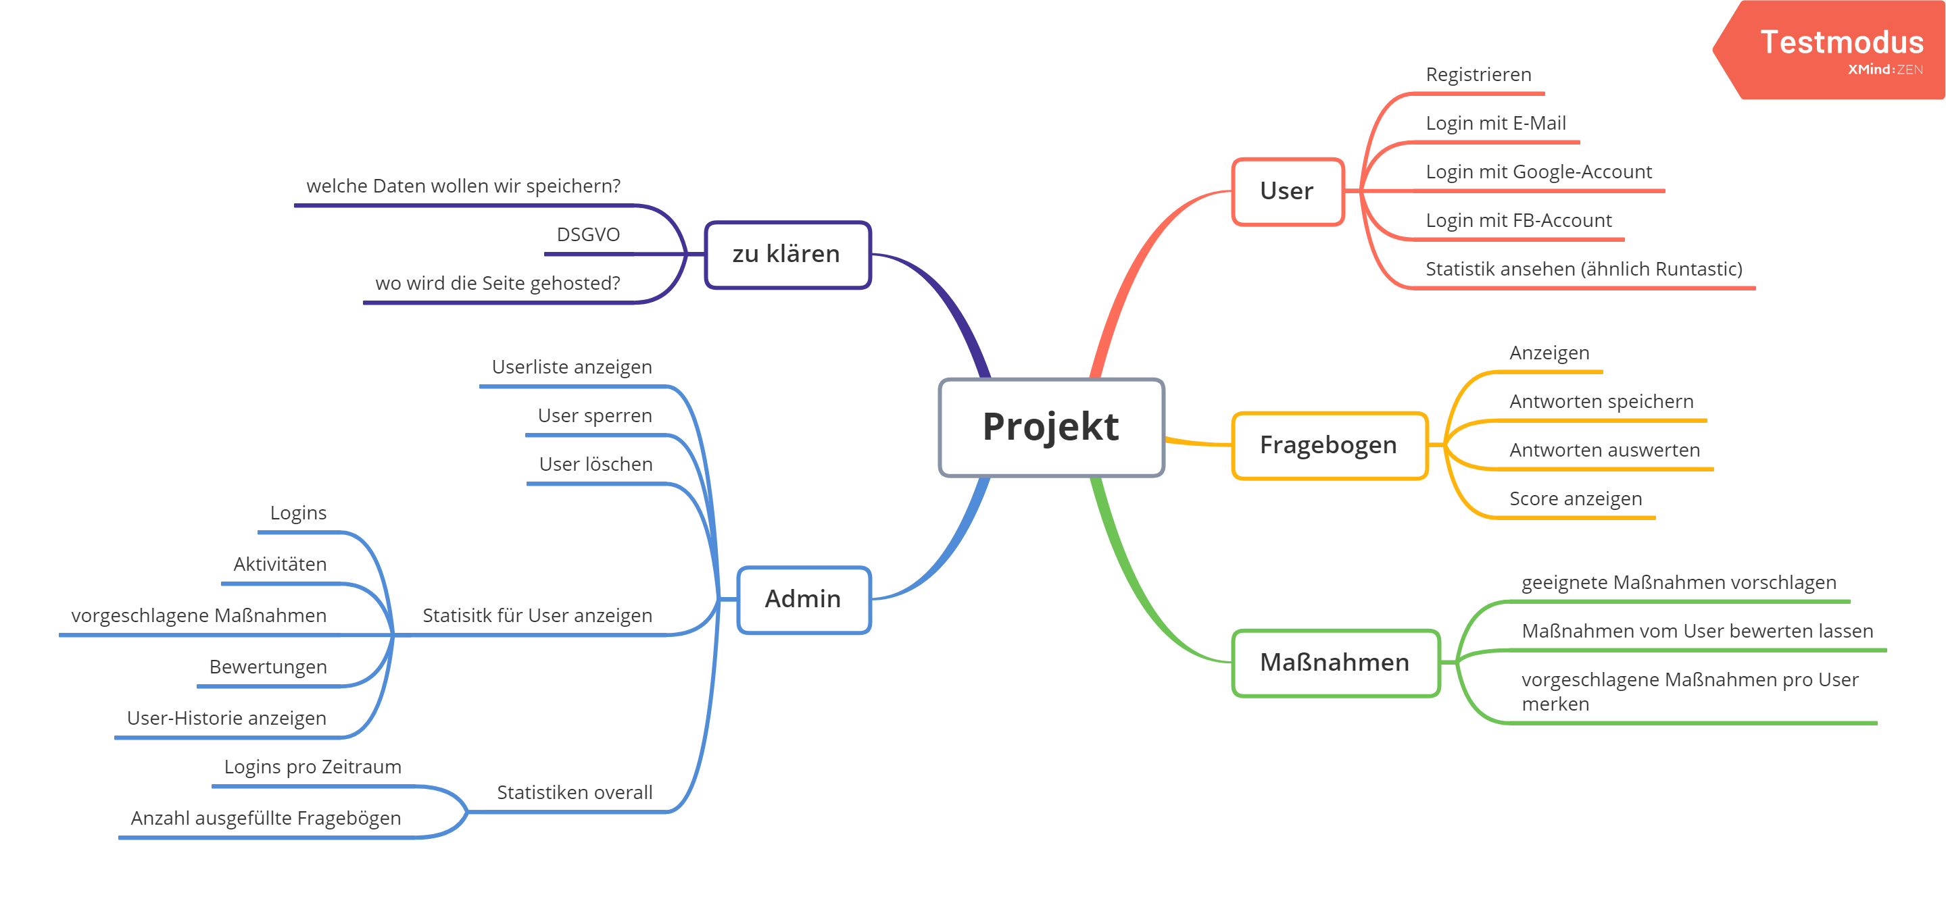
Mindmapping - Beispiel
Autor: Philipp Panzirsch

Slide 6
Bionik
Es wird versucht, Prinzipien aus der Natur auf technische Probleme zu übertragen
z.b.: Vögel für den Flugzeugbau, Gehirnzellen für neuronale Netze und KI, …
Theorie dahinter ist, dass die Natur durch Evolution die optimalen Lösungen gefunden hat
Delphi-Methode
Hauptsächlich für „Vorhersagen“ über zukünftige Themen verwendet
Eine Gruppe von unabhängigen Experten wird mit einem bestimmten Problem befasst
Jeder Experte liefert seine Lösungsansätze und diese werden dann anonym an die anderen Experten verteilt
Die Experten kommentieren und kritisieren nun die Vorschläge der anderen
Der Vorgang wird normalerweise einige Male wiederholt, bis sich eine einheitliche Lösung findet
Durch die Anonymität werden auch unkonventionelle Standpunkte ermöglicht
Vorteil: geographisch getrennte Experten können gut zusammenarbeiten
Nachteil: hoher Koordinationsaufwand und Durchlaufzeit
Autor: Philipp Panzirsch

